Slide 1

UNIVERSIDADE ABERTA DO SUS
UNIVERSIDADE FEDERAL DE PELOTAS
Especialização em Saúde da Família
Modalidade a Distancia
Turma nº7
Melhoria da Atenção ao Pré-natal e Puerpério da ESF Gramado Xavier,
Gramado Xavier/RS
HAYDEE Castillo GONZALEZ
ORIENTADORA: Dayana Kelly Silva Oliveira.
a.

Slide 2

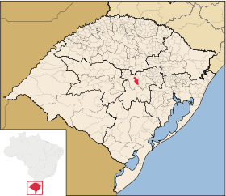
INTRODUÇÃO
  GRAMADO XAVIER
  - 01 Unidades Básicas de Saúde (UBS)
  que atuam no modelo de Estratégia de
  Saúde da Família (ESF) – 100% cobertura
  ESF.
  - Núcleo de Apoio à Saúde da Família
  (NASF)

Slide 3
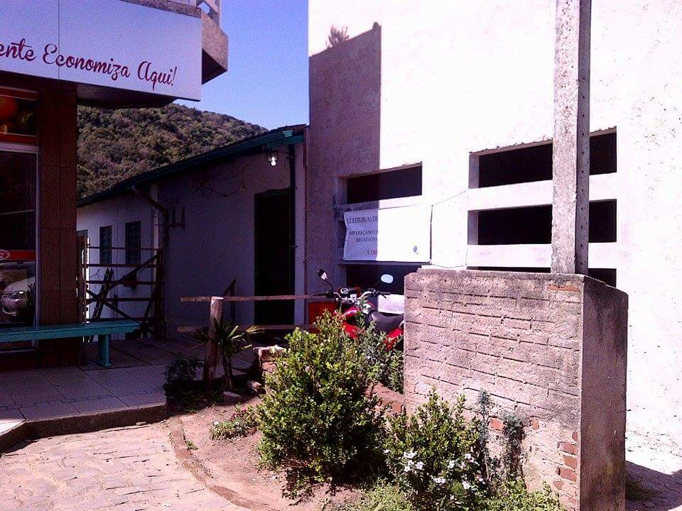
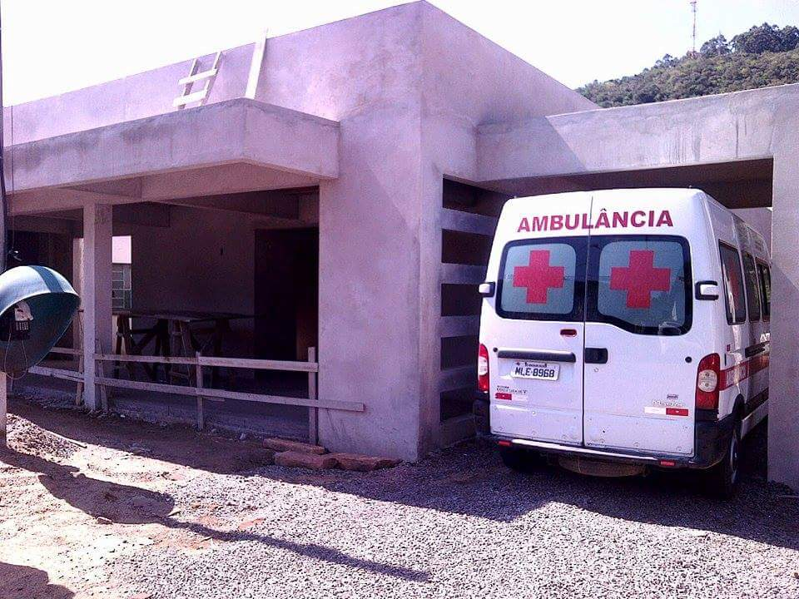
Estratégia de Saúde da
Família (ESF) Gramado Xavier.
  4000 pessoas.
  01 Equipe de Saúde da Família
  02 Escolas
  01 Hotel
  02 Restaurante;
  02 supermercados ;
  01 minimercado
  02 Posto de combustível
  01 Escola estadual
  01 Creche

Slide 4
INTRODUÇÃO
Atenção ao pré-natal e puerpério
  Elevada incidência de gestantes e puérperas na participação sistemática a suas consultas de controle representando importante problema de saúde em nosso serviço .
  Ação programática que necessita de estratégias efetivas de controle e de enfoque especial na Atenção Básica.
  Assistência à Saúde das gestantes e puérperas da ESF de Gramado Xavier antes da intervenção: frágil e sem o desenvolvimento de ações de forma programática.

Slide 5
OBJETIVO GERAL
Melhorar a atenção ao Pré-natal e Puerpério da ESF de Gramado Xavier, Gramado Xavier / RS.

Slide 6
METODOLOGIA
Intervenção na atenção ao pré-natal e puerpério
12 semanas
As ações foram desenvolvidas em quatro eixos principais:
  organização e gestão do serviço,
  monitoramento e avaliação,
  engajamento público e
  qualificação da prática clínica

Slide 7
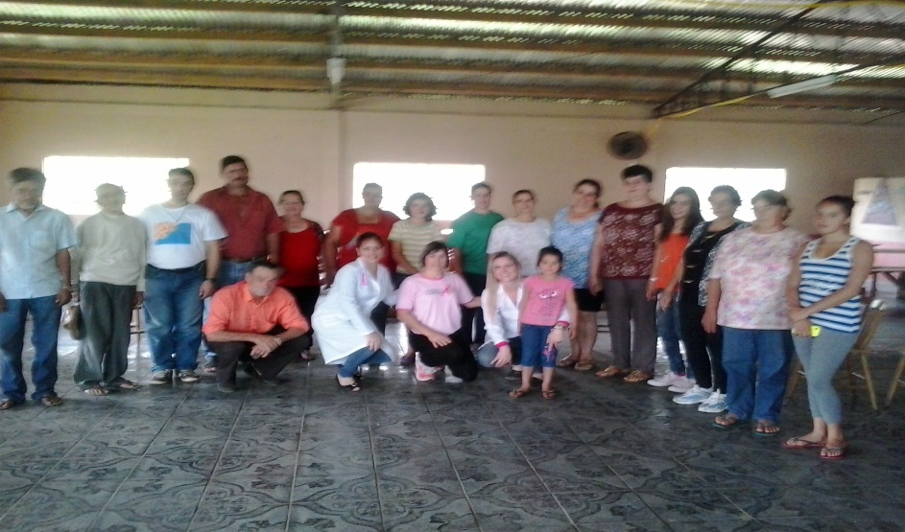
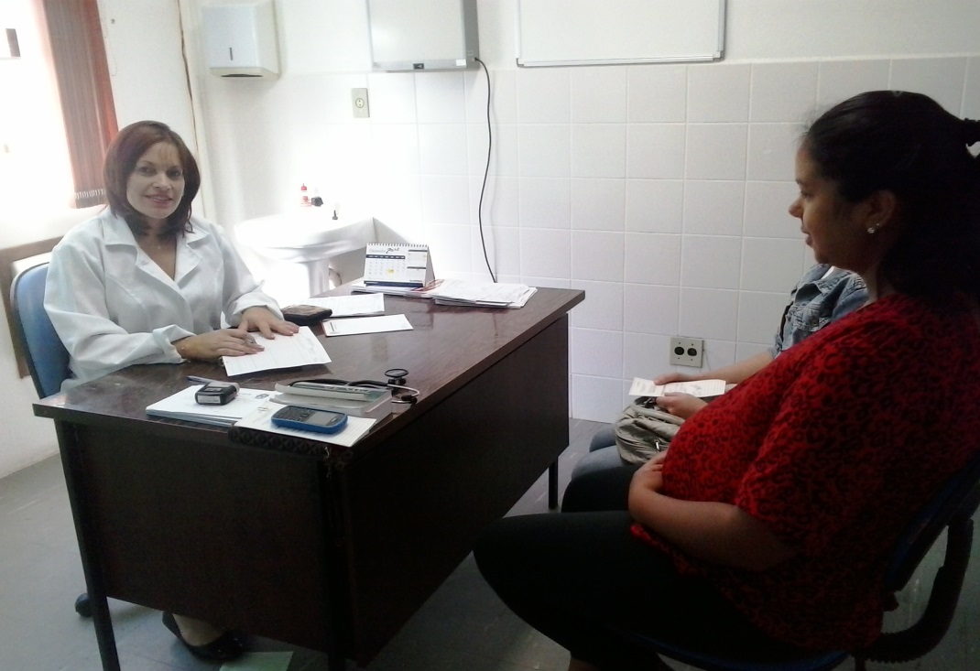
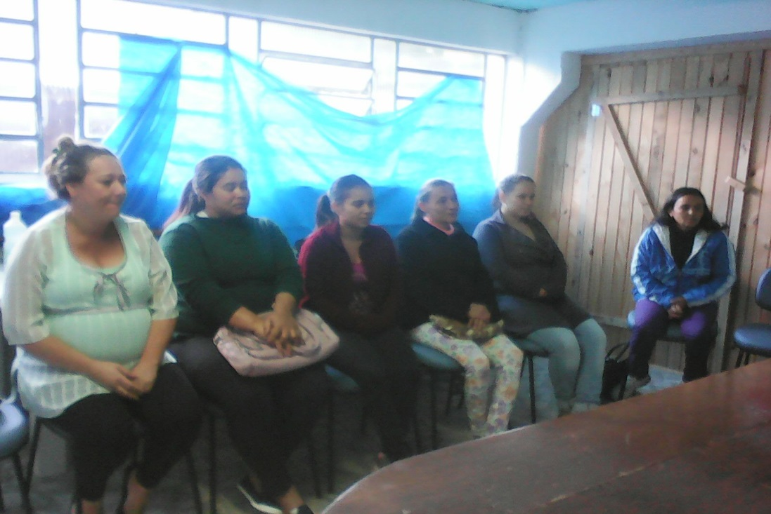
METODOLOGIA
-Atividade educativa com as gestantes
-atividade educativa com a comunidade

Slide 8
LOGÍSTICA

Slide 9

LOGÍSTICA

Slide 10
LOGÍSTICA

Slide 11
Logística

Slide 12
LOGÍSTICA

Slide 13
RESULTADOS,METAS OBJETIVOS

Slide 14
  Atenção ao pré-natal
OBJETIVO ESPECÍFICO 1:
  Ampliar a cobertura de atenção pré-natal .
Meta
Alcançar 90 % de cobertura de cadastramento das gestantes no programa de pré-natal da unidade de saúde.

Slide 15
RESULTADO
Gráfico 01: Proporção de gestantes cadastradas no Programa de Pré-natal na ESF de Gramado Xavier/RS , 2015 .
Mês 1 : 38,3 % (23 gestantes )
Mês 2: : 58,3 % ( 35 gestantes )
Mês 3: 63,3 % (38gestantes )

Slide 16
OBJETIVO ESPECÍFICO 2:
Melhorar a qualidade da atenção pré-natal
Meta 2.1: Garantir a 100% das gestantes o ingresso no programa de pré-natal no primeiro trimestre de gestação.
Meta 2.2: Realizar pelo menos um exame ginecológico por trimestre em 100% das gestantes.
Meta 2.3: Realizar pelo menos um exame de mamas em 100% das gestantes
Meta 2.4 :Garantir a 100% das gestantes a solicitação de exames laboratoriais de acordo com protocolo.
Meta 2.5: Garantir a 100% das gestantes a prescrição de sulfato ferroso e ácido fólico conforme protocolo.
Meta 2.6: Garantir que 100% das gestantes com vacina antitetânica em dia.
Meta 2.7: Garantir que 100% das gestantes com vacina contra hepatite B em dia.
Meta 2.8: Realizar avaliação de atendimento odontológico em 100% das gestantes durante o pré-natal.
Meta 2.9: Garantir a primeira consulta odontológica programática para 100% das gestantes cadastradas.

Slide 17
RESULTADOS
Meta 2.1: Garantir a 100% das gestantes o ingresso no programa de pré-natal no primeiro trimestre de gestação.
Meta 2.2--2.7
Se alcançou 100 % das gestantes com pelo menos um exame ginecológico por trimestre e exame de mamas ; solicitação de exames laboratoriais de acordo com protocolo; prescrição de sulfato ferroso e ácido fólico conforme protocolo; vacina antitetânica e vacina contra hepatite B em dia.
Gráfico 02 : Proporção de gestantes com ingresso no primeiro trimestre de gestação na ESF
de Gramado Xavier/R/S
Mês 1: 65,2 % ( 15 gestantes )
Mês 2: 57,1 % ( 20 gestantes )
Mês 3: 55,3 % ( 21 gestantes )

Slide 18
RESULTADO
Meta 2.8: Realizar avaliação de atendimento odontológico em 100% das gestantes durante o pré-natal.
Meta 2.9 : Garantir a primeira consulta odontológica programática para 100% das gestantes cadastradas.
Gráfico 03: Proporção de gestantes com avaliação de necessidade de atendimento odontológico na ESF de Gramado Xavier/RS , 2015 .
Gráfico 04: Proporção de gestantes com primeira consulta odontológica programática na ESF de Gramado Xavier/RS , 2015.
Mês 1: 87,0 % (20 gestantes)
Mês 2: 91,4 % (32 gestantes )
Mês 3: 92,1 % (35 gestantes )
Mês 1: 60,9 % (14 gestantes )
Mês 2: 60,9 % (21 gestantes )
Mês 3: 92,1 % (35 gestantes)

Slide 19
OBJETIVO ESPECÍFICO 3:
Melhorar a adesão ao pré-natal.
Meta
Realizar busca ativa de 100% das gestantes faltosas as consultas de pré-natal.
RESULTADO
Meta foi atingido 100 % de busca ativa das gestantes faltosas as consultas de pré-natal.

Slide 20
OBJETIVO ESPECÍFICO 4:
Melhorar o registro do programa de pré-natal
Meta
Manter o registro na ficha de acompanhamento/espelho de pré-natal em 100% gestantes.
RESULTADOS
A meta de 100 % das gestantes com registro na ficha de acompanhamento /espelho de pré-natal, foi atingida
.

Slide 21
OBJETIVO ESPECÍFICO 5:
Realizar avaliação de risco
Meta
Avaliar risco gestacional em 100% das gestantes.
RESULTADO
Meta de 100 % das gestantes com avaliação de risco gestacional, foi alcançada.

Slide 22
OBJETIVO ESPECÍFICO 6 :
Promover a saúde no pré-natal.
Meta 6.1: Garantir a 100% das gestantes orientação nutricional durante a gestação.
Meta 6.2: Promover o aleitamento materno junto a 100% das gestantes.
Meta 6.3: Orientar 100% das gestantes sobre os cuidados com o recém-nascido.
Meta 6.4: Orientar 100% das gestantes sobre anticoncepcional após o parto.
Meta 6.5: Orientar 100% das gestantes sobre os riscos do tabagismo e do uso de álcool e drogas na gestação.
Meta 6.6: Orientar 100% das gestantes sobre higiene bucal.

Slide 23
RESULTADO
Meta de 100 % das gestantes com orientação sobre nutrição ; aleitamento materno ; cuidados com o recém-nascido; uso de anticoncepcional após o parto; sobre os riscos do tabagismo e do uso de álcool e drogas na gestação e sobre higiene bucal foi atingida.

Slide 24
Atenção ao puerpério
OBJETIVO ESPECÍFICO 1:
Ampliar a cobertura da atenção a puérperas.
Meta
Garantir o 90% das puérperas cadastradas no programa de pré-natal e puerpério da unidade de saúde consulta puerperal antes dos 42 dias após o parto.

Slide 25
RESULTADO
Gráfico 05: Proporção de puérperas com consulta até 42 dias após o parto na ESF de Gramado Xavier/RS , 2015.
Mês 1: 77,0 % (9 puérperas)
Mês 2: 84,2 % (16 puérperas )
Mês 3: 87,5 % (21 puérperas )

Slide 26
OBJETIVO ESPECÍFICO 2:
Melhorar as qualidades de atenção as puérperas na unidade de saúde.
Meta 2.1: Examinar as mamas em 100% das puérperas cadastradas no Programa.
Meta 2.2: Examinar o abdome em 100% das puérperas cadastradas no Programa.
Meta 2.3: Realizar exame ginecológico em 100% das puérperas cadastradas no Programa.
Meta 2.4: Avaliar o estado psíquico em 100% das puérperas cadastradas no programa.
Meta 2.5: Avaliar intercorrência em 100% das puérperas cadastradas o programa.
Meta 2.6: Prescrever a 100% das puérperas um dos métodos de anticoncepção.

Slide 27
RESULTADO
As metas de 100 % das puérperas com exame das mamas e abdômen ; com realização do exame ginecológico ; com avaliacao do estado psíquico e de intercorrências e com prescrição de um dos métodos anticoncepcional, foi atingida.

Slide 28
OBJETIVO ESPECÍFICO 3:
Melhorar a adesão das mães ao puerpério
Meta
Realizar busca ativa em 100% das puérperas que não realizam a consultas de puerpério até 30 dias após o parto.
RESULTADO
A busca ativa ao 100% das puérperas que não realizam a consultas de puerpério até 30 dias após o parto ,foi atingida.

Slide 29
OBJETIVO ESPECÍFICO 4:
Melhorar o registro das informações
Meta
Manter registro na ficha de acompanhamento do programa 100% das puérperas.
RESULTADO
Se alcanço o 100 % das puerpéras com registros na ficha de acompanhamento .

Slide 30
OBJETIVO ESPECÍFICO 5:
Promover a saúde das puérperas
Meta 5.1: Orientar 100% das puérperas cadastradas no programa sobre os cuidados do recém-nascido.
Meta 5.2: Orientar 100% das puérperas cadastradas no programa sobre aleitamento materno exclusivo.
Meta 5.3: Orientar 100% das puérperas cadastradas no programa sobre planejamento familiar.

Slide 31
RESULTADO
A meta de 100 % das gestantes receberam orientação sobre os cuidados do recém-nascido ; aleitamento materno exclusivo e planejamento familiar foi alcançada.

Slide 32
DISCUSSÃO
Antes da intervenção:
-Não se tinha o número exato de gestantes e puérperas cadastradas em nossa área de abrangência.
-Não se realizava a busca ativa de gestantes e puérperas faltosas a consulta através das visitas domiciliares .
-Falta de sistematização na realização de atividades com a comunidade .
-Pouca participação da equipe de saúde nas atividades desenvolvidas na atenção ao pré-natal e puerpério .
-Falta de controle sobre a qualidade da assistência .

Slide 33
DISCUSSÃO
Após a intervenção:
-Melhor controle e articulação das ações desenvolvidas.
-Fortalecimento do vínculo da equipe.
-Capacitação dos profissionais.
-Maior número de cadastramento de gestantes e puérperas.
-Ótimo empenho dos ACS e representantes comunitários nas atividades desenvolvidas com as comunidades .
-Incorporação de todos os profissionais nas atividades desenvolvidas com as gestantes e puérperas .

Slide 34
DISCUSSÃO
-Aumentou o número de atividades realizadas com a comunidade.
-Soma de forças para a melhora da qualidade das ações realizadas.
-Ainda há necessidade de trabalhar com a comunidade sobre a importância de participar das atividades educativas.
-A intervenção poderia ter sido facilitada se tivéssemos maior tempo disponível para o desenvolvimento das ações relacionadas com a criação de vínculo com a comunidade.
-Incorporação da Intervenção na rotina do serviço.

Slide 35
DISCUSSÃO
-Após os três meses de intervenção podemos ver como as metas e objetivos propostos na UBS foram cumpridos de maneira satisfatória, trazendo melhorias na qualidade da atenção ao pré-natal e puerpério, principalmente pelas ações que eram desenvolvidas no dia a dia pelos profissionais da saúde.
- Ao ver os resultados obtidos na intervenção é possível implementar estas atividades a outros programas.
-Esperamos conseguir continuar e aperfeiçoar o trabalho desenvolvido, melhorando cada vez mais a assistência à saúde de nossa população.

Slide 36
REFLEXÃO CRÍTICA
-As expectativas foram superadas, a especialização tinha uma abordagem muito mais ampla e rica do que imaginava inicialmente.
-Participação ativa dos professores orientadores e de meus colegas nos diferentes temas que foram realizados durante este período, voltados a ver a realidade de nossas unidades de saúde.
-Aprendi que o curso não foi somente para minha aprendizagem, mas também para os profissionais de saúde de minha UBS que através das trocas que tivemos conforme as atividades a realizar cada semana, pude levar aos fóruns suas considerações e dúvidas.
-Pequeno atraso na realização das atividades correspondentes a intervenção por problemas não desejados .

Slide 37
REFLEXÃO CRÍTICA
-Aprendi, nesse curso, que nossas ações em saúde devem ser programadas baseando-se em dados.
-Demanda espontânea e demanda programada.
-Aprendizado sobre a organização do processo de trabalho da equipe multidisciplinar da ESF.
-Adquiri novos conhecimento a cerca da Estratégia Saúde da Família.

Slide 38
REFERÊNCIAS
BRASIL. Ministério da Saúde. Secretaria de Atenção à Saúde. Departamento de Ações Programáticas Estratégicas. Atenção ao pré-natal de baixo risco - Série A. Normas e Manuais Técnicos - Cadernos de Atenção Básica, n° 32. Brasília: Ministério da Saúde; 2012.
BRASIL. Ministério da Saúde. Pré-natal e Puerpério: atenção qualificada e humanizada. Secretaria de Atenção à Saúde. Departamento de Ações Programáticas Estratégicas. Área Técnica de Saúde da Mulher. Brasília, 2005.

Slide 39
MUITO OBRIGADA!!
HAYDEE CASTILLO GONZALEZ
CONTATO :haydeec 29@gmail.com .

